Slide 1
逢 甲 大 學 自動控制工程學系 高等自動化測試
植物生長燈連線監控
指導教授：林宸生
研 究 生：陳佩綺
學 號：M0306984
2016/03/29

Slide 2
Outline
實驗目的
實驗儀器
實驗構想
Video

Slide 3
實驗目的
本實驗介紹電腦與PLC間之連線監控，利用RS232C轉RS422在電腦與PLC之間作溝通，以Borland C++ Builder 軟體為操作介面，將指令傳送至PLC，使PLC之Outport 受控，進而達到連線監控之目的。

Slide 4
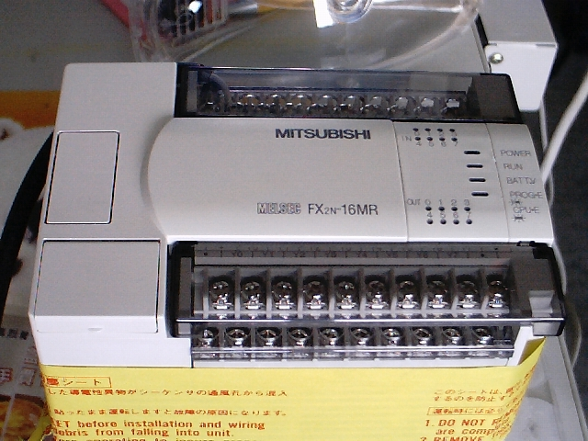
實驗儀器
PLC FX2N 16MR
RS232 傳輸線
RS232 to RS422轉接器
個人電腦
Input 8個接點
X接點
output 8個接點
Y接點

Slide 5
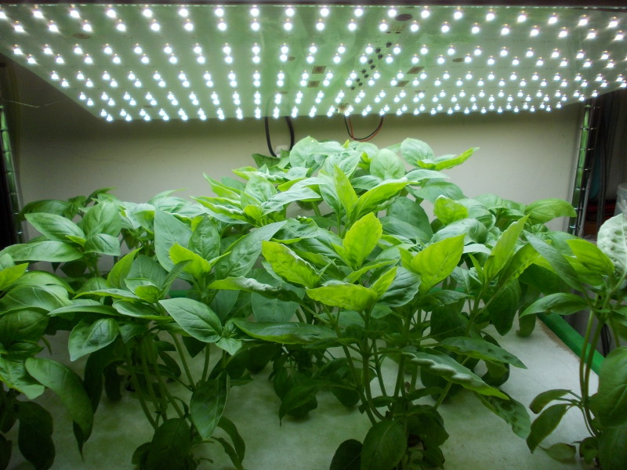
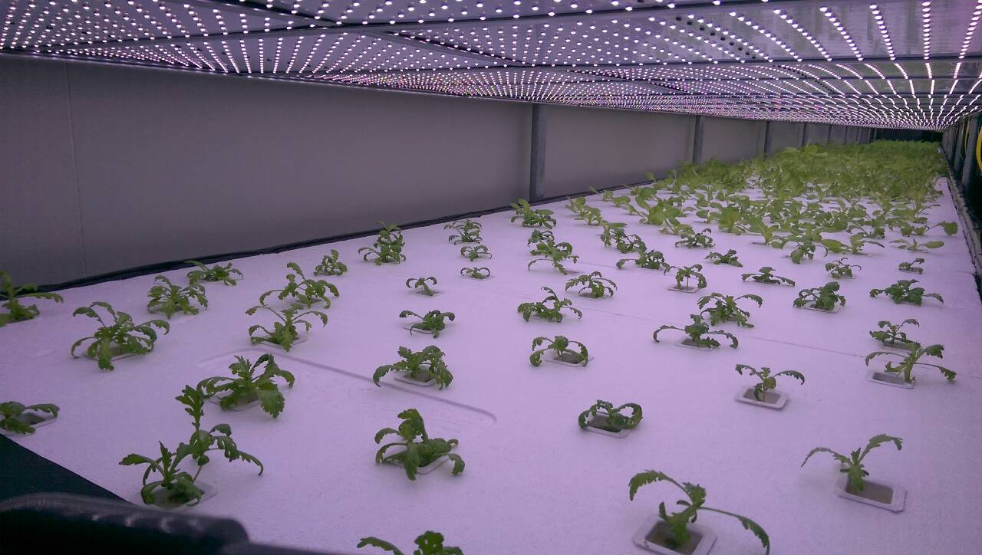
實驗構想:植物生長燈
利用PLC搭配LED，應用於植物生長栽培。陽光環境是植物生長發育不可缺少的物理環境因素之一，通過光質調節，控制植株形態長成，是栽培室內植物領域的重要技術。

Slide 6
Video
影片觀看

Slide 7
Thank you for your attention.

